Slide 1
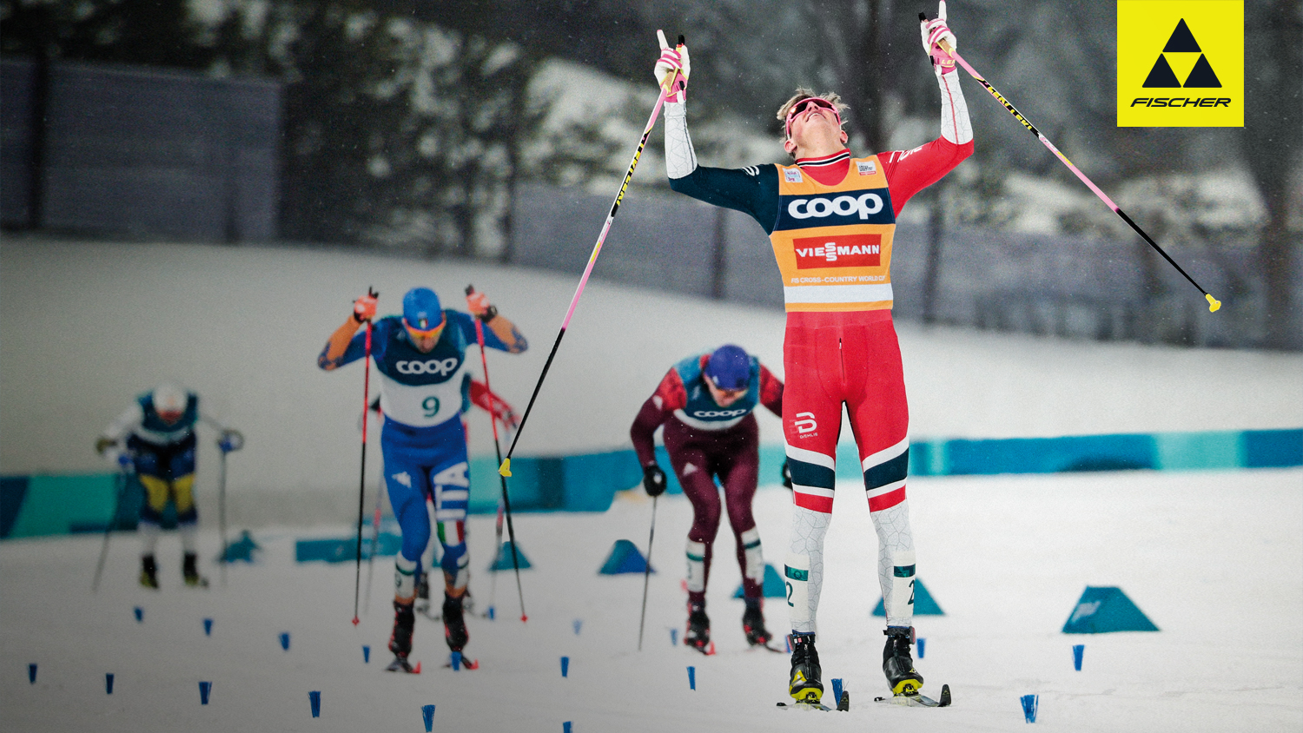
RACE SKATING
КОЛЛЕКЦИЯ 19|20

Slide 2
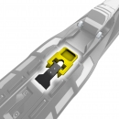
WORLDCUP SKATE IFP BLACK/YELLOW
6500 P
WORLDCUP SKATE IFP BLACK/YELLOW
ПРЕИМУЩЕСТВА ДЛЯ ПОТРЕБИТЕЛЕЙ
ИНФОРМАЦИЯ
Профессиональные гоночные крепления TURNAMIC® для конькового хода. Легко устанавливать и просто регулировать без специальных инструментов. Фиксатор Safe Lock предотвращает случайное открытие во время гонок и тренировок.
Установка и регулировка без инструментов Фиксатор Safe Lock предотвращает нежелательное открытие Ручное встёгивание и выстегивание
Артикул: S49019 Флексор: Skate Фиксация: ручная Вес: 215 g
ТЕХНОЛОГИИ
ОСНОВНЫЕ ТЕХНОЛОГИИ
Safe Lock Double Lock Slider Flow Flex Heel Pre-adjust Low Profile Torsion-proofed body Skating Flexor Stabilizer Tool Free
RACE CODE
Safe Lock
Tool Free
Double Lock Slider
Line Up 19|20 // Nordic // Лыжные крепления // Race Skating

Slide 3
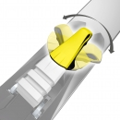
RACE PRO SKATE IFP BLACK/YELLOW
5300 P
RACE PRO SKATE IFP BLACK/YELLOW
ПРЕИМУЩЕСТВА ДЛЯ ПОТРЕБИТЕЛЕЙ
ИНФОРМАЦИЯ
Профессиональные гоночные крепления для конькового хода для лыж с платформой IFP. Крепления Turnamic созданы для максимальной скорости, их легко устанавливать и просто регулировать.
Установка и регулировка без инструментов Прямая передача энергии Ручное встёгивание и выстегивание
Артикул: S50019 Флексор: Skate Фиксация: ручная Вес: 200 g
ТЕХНОЛОГИИ
ОСНОВНЫЕ ТЕХНОЛОГИИ
Turn Lock Double Lock Slider Flow Flex Heel Pre-adjust Low Profile Torsion-proofed body Skating Flexor Stabilizer Tool Free
RACE CODE
Turn Lock
Tool Free
Double Lock Slider
Line Up 19|20 // Nordic // Лыжные крепления // Race Skating

Slide 4
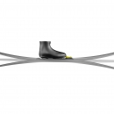
RACE SKATE IFP BLACK/YELLOW
3950 P
RACE SKATE IFP BLACK/YELLOW
ПРЕИМУЩЕСТВА ДЛЯ ПОТРЕБИТЕЛЕЙ
ИНФОРМАЦИЯ
Спортивные крепления для конькового хода для лыж с платформой IFP. Крепления Turnamic устанавливаются и регулируются без дополнительных инструментов.
Установка и регулировка без инструментов Прямая передача энергии Автоматическое встёгивание, ручное выстегивание
Артикул: S55019 Флексор: Skate Фиксация: step-in Вес: 228 g
ТЕХНОЛОГИИ
ОСНОВНЫЕ ТЕХНОЛОГИИ
Turn Lock Double Lock Slider Heel Pre-adjust Step-In function Torsion-proofed body Skating Flexor Tool Free
Turn Lock
Tool Free
Double Lock Slider
Flowflex®
Line Up 19|20 // Nordic // Лыжные крепления // Race Skating

Slide 5
RACE CLASSIC
SEASON 19|20

Slide 6
WORLDCUP CLASSIC IFP BLACK/YELLOW
6500 P
WORLDCUP CLASSIC IFP BLACK/YELLOW
ПРЕИМУЩЕСТВА ДЛЯ ПОТРЕБИТЕЛЕЙ
ИНФОРМАЦИЯ
Профессиональные гоночные крепления TURNAMIC® для классического хода. Легко устанавливать и просто регулировать без специальных инструментов. Фиксатор Safe Lock предотвращает случайное открытие во время гонок и тренировок.
Установка и регулировка без инструментов Фиксатор Safe Lock предотвращает нежелательное открытие Ручное встёгивание и выстегивание
Артикул: S49119 Флексор: Classic Фиксация: ручная Вес: 215 g
ТЕХНОЛОГИИ
ОСНОВНЫЕ ТЕХНОЛОГИИ
Turn Lock Double Lock Slider Flow Flex Heel Pre-adjust Low Profile Torsion-proofed body Classic Flexor Tool Free
RACE CODE
Safe Lock
Tool Free
Double Lock Slider
Line Up 19|20 // Nordic // Лыжные крепления // Race Classic

Slide 7
RACE PRO CLASSIC IFP BLACK/YELLOW
5300 P
RACE PRO CLASSIC IFP BLACK/YELLOW
ПРЕИМУЩЕСТВА ДЛЯ ПОТРЕБИТЕЛЕЙ
ИНФОРМАЦИЯ
Профессиональные гоночные крепления для классического хода для лыж с платформой IFP. Крепления Turnamic созданы для максимальной скорости, их легко устанавливать и просто регулировать.
Установка и регулировка без инструментов Прямая передача энергии Ручное встёгивание и выстегивание
Артикул: S50119 Флексор: Classic Фиксация: ручная Вес: 200 g
ТЕХНОЛОГИИ
ОСНОВНЫЕ ТЕХНОЛОГИИ
Turn Lock Double Lock Slider Flow Flex Heel Pre-adjust Low Profile Torsion-proofed body Classic Flexor Tool Free
RACE CODE
Turn Lock
Tool Free
Double Lock Slider
Line Up 19|20 // Nordic // Лыжные крепления // Race Classic

Slide 8
RACE CLASSIC IFP BLACK/YELLOW
3950 P
RACE CLASSIC IFP BLACK/YELLOW
ПРЕИМУЩЕСТВА ДЛЯ ПОТРЕБИТЕЛЕЙ
ИНФОРМАЦИЯ
Спортивные крепления для классического хода для лыж с платформой IFP. Крепления Turnamic устанавливаются и регулируются без дополнительных инструментов.
Установка и регулировка без инструментов Прямая передача энергии Автоматическое встёгивание, ручное выстегивание
Артикул: S55219 Флексор: Classic Фиксация: step-in Вес: 228 g
ТЕХНОЛОГИИ
ОСНОВНЫЕ ТЕХНОЛОГИИ
Turn Lock Double Lock Slider Heel Pre-adjust Step-In function Torsion-proofed body Classic Flexor Tool Free
Turn Lock
Tool Free
Double Lock Slider
Flowflex®
Line Up 19|20 // Nordic // Лыжные крепления // Race Classic

Slide 9
RACE COMBI
SEASON 19|20

Slide 10
RACE COMBI IFP BLACK/YELLOW
3950 P
RACE COMBI IFP BLACK/YELLOW
ПРЕИМУЩЕСТВА ДЛЯ ПОТРЕБИТЕЛЕЙ
ИНФОРМАЦИЯ
Спортивные комбинированные крепления для лыж с платформой IFP. Флексор средней жесткости позволяет кататься классическим и коньковым ходами. Крепления Turnamic устанавливаются и регулируются без дополнительных инструментов.
Установка и регулировка без инструментов Прямая передача энергии Автоматическое встёгивание, ручное выстегивание
Артикул: S57519 Флексор: Combi Фиксация: step-in Вес: 228 g
ТЕХНОЛОГИИ
ОСНОВНЫЕ ТЕХНОЛОГИИ
Turn Lock Double Lock Slider Heel Pre-adjust Step-In function Torsion-proofed body Combi Flexor Tool Free
Turn Lock
Tool Free
Double Lock Slider
Flowflex®
Line Up 19|20 // Nordic // Лыжные крепления // Race Combi

Slide 11
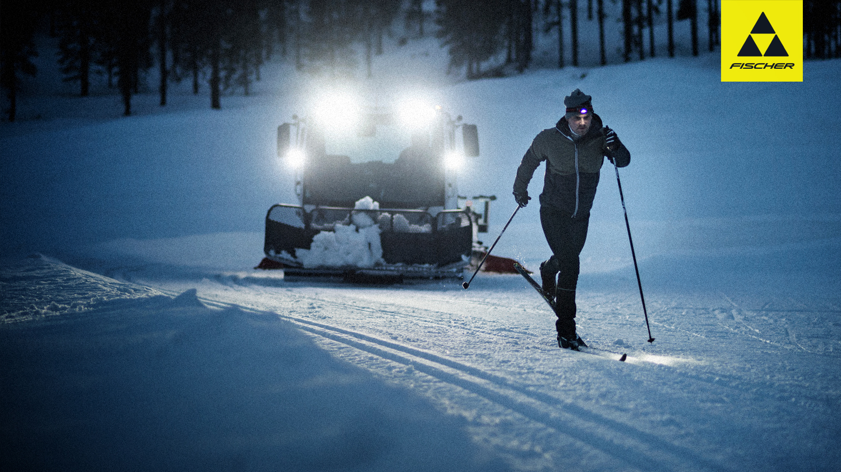
FITNESS
SEASON 19|20

Slide 12
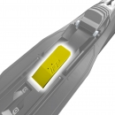
COMPACT STEP-IN IFP BLACK GREY
1700 P
COMPACT STEP-IN IFP BLACK GREY
ПРЕИМУЩЕСТВА ДЛЯ ПОТРЕБИТЕЛЕЙ
ИНФОРМАЦИЯ
Гоночное крепление начального уровня для лыж с платформой IFP. Флексор средней жесткости позволяет кататься классическим и коньковым ходами. Крепления Turnamic устанавливаются и регулируются без дополнительных инструментов.
Легко использовать Установка и регулировка без инструментов Устойчивость и контроль Легко пристегивать ботинок Легкие
Артикул: S62019 Флексор: Combi Фиксация: step-in Вес: 228 g
ТЕХНОЛОГИИ
ОСНОВНЫЕ ТЕХНОЛОГИИ
Turnlock Clip Lock Step-In Funktion Torsion-proofed body Combi Flexor Tool Free
Turn Lock
Tool Free
Clip Lock
Flowflex®
Line Up 19|20 // Nordic // Лыжные крепления // Fitness

Slide 13
CONTROL STEP-IN IFP BLACK/WHITE
3500 P
CONTROL STEP-IN IFP BLACK/WHITE
ПРЕИМУЩЕСТВА ДЛЯ ПОТРЕБИТЕЛЕЙ
ИНФОРМАЦИЯ
Прогулочное полуавтоматическое крепление для классического хода для лыж с платформой IFP. Крепления Turnamic устанавливаются и регулируются без дополнительных инструментов.
Легко использовать Установка и регулировка без инструментов Устойчивость и контроль Легко пристегивать ботинок Легкие
Артикул: S60017 Флексор: Classic Фиксация: step-in Вес: 242 g
ТЕХНОЛОГИИ
ОСНОВНЫЕ ТЕХНОЛОГИИ
Turnlock Double Lock Slider Heel Pre-adjust Step-In Funktion Torsion-proofed body Classic Flexor Tool Free
Turn Lock
Tool Free
Double Lock Slider
Flowflex®
Line Up 19|20 // Nordic // Лыжные крепления // Fitness

Slide 14
CONTROL STEP-IN IFP WHITE/BLACK
3500 P
CONTROL STEP-IN IFP WHITE/BLACK
ПРЕИМУЩЕСТВА ДЛЯ ПОТРЕБИТЕЛЕЙ
ИНФОРМАЦИЯ
Прогулочное полуавтоматическое крепление для классического хода для лыж с платформой IFP. Крепления Turnamic устанавливаются и регулируются без дополнительных инструментов.
Легко использовать Установка и регулировка без инструментов Устойчивость и контроль Легко пристегивать ботинок Легкие
Артикул: S60117 Флексор: Classic Фиксация: step-in Вес: 242 g
ТЕХНОЛОГИИ
ОСНОВНЫЕ ТЕХНОЛОГИИ
Turnlock Double Lock Slider Heel Pre-adjust Step-In Funktion Torsion-proofed body Classic Flexor Tool Free
Turn Lock
Tool Free
Double Lock Slider
Flowflex®
Line Up 19|20 // Nordic // Лыжные крепления // Fitness

Slide 15
CONTROL STEP-IN IFP BLACK/YELLOW
3500 P
CONTROL STEP-IN IFP BLACK/YELLOW
ПРЕИМУЩЕСТВА ДЛЯ ПОТРЕБИТЕЛЕЙ
ИНФОРМАЦИЯ
Прогулочное полуавтоматическое крепление для классического хода для лыж с платформой IFP. Крепления Turnamic устанавливаются и регулируются без дополнительных инструментов.
Легко использовать Установка и регулировка без инструментов Устойчивость и контроль Легко пристегивать ботинок Легкие
Артикул: S60217 Флексор: Classic Фиксация: step-in Вес: 242 g
ТЕХНОЛОГИИ
ОСНОВНЫЕ ТЕХНОЛОГИИ
Turnlock Double Lock Slider Heel Pre-adjust Step-In Funktion Torsion-proofed body Classic Flexor Tool Free
Turn Lock
Tool Free
Double Lock Slider
Flowflex®
Line Up 19|20 // Nordic // Лыжные крепления // Fitness

Slide 16
TOUR STEP-IN IFP BLACK/WHITE
2900 P
TOUR STEP-IN IFP BLACK/WHITE
ПРЕИМУЩЕСТВА ДЛЯ ПОТРЕБИТЕЛЕЙ
ИНФОРМАЦИЯ
Прогулочное полуавтоматическое крепление для классического хода для лыж с платформой IFP. Крепления Turnamic устанавливаются и регулируются без дополнительных инструментов.
Легко использовать Установка и регулировка без инструментов Устойчивость и контроль Легко пристегивать ботинок Легкие
Артикул: S60417 Флексор: Classic Фиксация: step-in Вес: 236 g
ТЕХНОЛОГИИ
ОСНОВНЫЕ ТЕХНОЛОГИИ
Turnlock Clip Lock Heel Pre-adjust Step-In Funktion Classic Flexor Tool Free
Turn Lock
Tool Free
Clip Lock
Flowflex®
Line Up 19|20 // Nordic // Лыжные крепления // Fitness

Slide 17
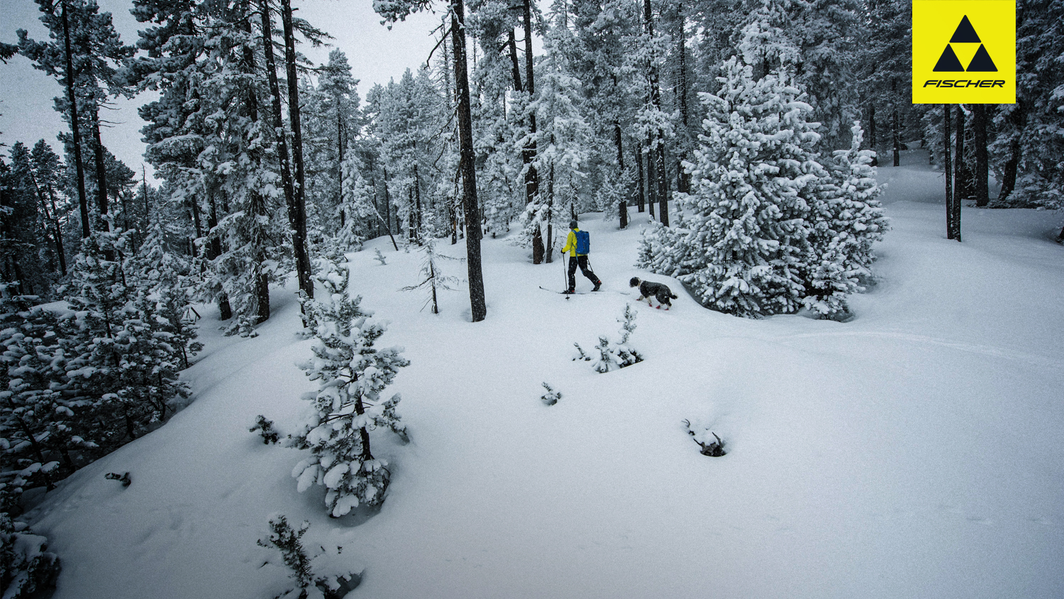
ADVENTURE
SEASON 19|20

Slide 18
BCX MAGNUM BLACK/WHITE
5500 P
BCX MAGNUM BLACK/WHITE
ПРЕИМУЩЕСТВА ДЛЯ ПОТРЕБИТЕЛЕЙ
ИНФОРМАЦИЯ
Крепления для лыжных походов под ботинки BCX. Более широкое крепления для обеспечения максимальной надежности в сложных условиях. Широкая направляющая (67мм).
Простота в использовании
Отличный контроль и надежность
Артикул: S65018 Флексор: Classic Фиксация: ручная Вес: 530 g
ТЕХНОЛОГИИ
ОСНОВНЫЕ ТЕХНОЛОГИИ
Flex Classic Ручной механизм Optimized Pivot Point Extra deep steering grooves
BC Flexor
Line Up 19|20 // Nordic // Лыжные крепления // Adventure

Slide 19
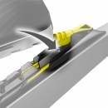
BCX AUTO BLACK/WHITE
5300 P
BCX AUTO BLACK/WHITE
ПРЕИМУЩЕСТВА ДЛЯ ПОТРЕБИТЕЛЕЙ
ИНФОРМАЦИЯ
Крепления для лыжных походов под ботинки BCX. Более широкое крепления для обеспечения максимальной надежности в сложных условиях. Широкая направляющая (56 mm).
Простота в использовании
Можно открывать лыжной палкой
Отличный контроль и надежность
Артикул: S65119 Флексор: Classic Фиксация: automatic Вес: 450 g
ТЕХНОЛОГИИ
ОСНОВНЫЕ ТЕХНОЛОГИИ
Flex Classic Автоматический механизм Optimized Pivot Point Extra deep steering grooves
Step-In
BC Flexor
Line Up 19|20 // Nordic // Лыжные крепления // Adventure

Slide 20
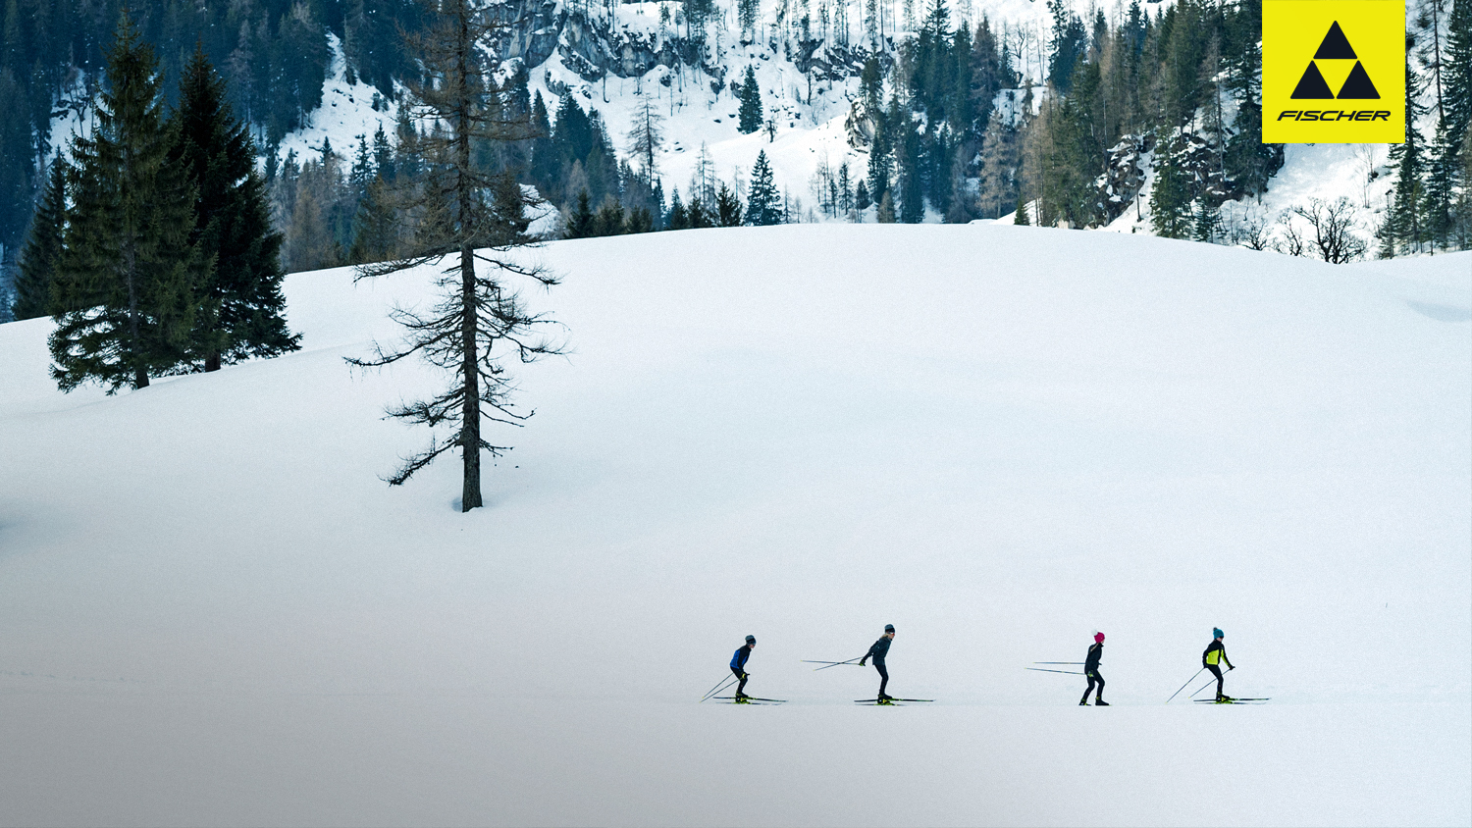
JUNIOR
SEASON 19|20

Slide 21
RACE JR SKATE IFP BLACK/YELLOW
3750 P
RACE JR SKATE IFP BLACK/YELLOW
ПРЕИМУЩЕСТВА ДЛЯ ПОТРЕБИТЕЛЕЙ
ИНФОРМАЦИЯ
Юниорские коньковые крепления для лыж с платформой IFP. Крепления Turnamic устанавливаются и регулируются без дополнительных инструментов.
Установка и регулировка без инструментов
Большой поворотный рычаг
Устойчивость и контроль над лыжами
Легкие
Артикул: S70019 Флексор: Skate Фиксация: ручная Вес: 222 g
ТЕХНОЛОГИИ
ОСНОВНЫЕ ТЕХНОЛОГИИ
Turn Lock Clip Lock Heel Pre-adjust Junior Skate Flexor Tool free
Turn Lock
Tool Free
Clip Lock
Flowflex®
Line Up 19|20 // Nordic // Лыжные крепления // Junior

Slide 22
RACE JR CLASSIC IFP BLACK/YELLOW
3750 P
RACE JR CLASSIC IFP BLACK/YELLOW
ПРЕИМУЩЕСТВА ДЛЯ ПОТРЕБИТЕЛЕЙ
ИНФОРМАЦИЯ
Юниорские классические крепления для лыж с платформой IFP. Крепления Turnamic устанавливаются и регулируются без дополнительных инструментов
Large Turnlock adjustment lever is easy to open and close Автоматическое встёгивание, ручное выстегивание Flowflex® allows binding to flex for efficient power transfer
Артикул: S70119 Флексор: Classic Фиксация: ручная Вес: 222 g
ТЕХНОЛОГИИ
ОСНОВНЫЕ ТЕХНОЛОГИИ
Turn Lock Clip Lock Heel Pre-adjust Junior Classic Flexor Tool free
Turn Lock
Tool Free
Clip Lock
Flowflex®
Line Up 19|20 // Nordic // Лыжные крепления // Junior

Slide 23
TOUR STEP-IN JR IFP BLACK/YELLOW
2200 P
TOUR STEP-IN JR IFP BLACK/YELLOW
ПРЕИМУЩЕСТВА ДЛЯ ПОТРЕБИТЕЛЕЙ
ИНФОРМАЦИЯ
Универсальные детские/юниорские крепления для лыж с платформой IFP. Крепления Turnamic устанавливаются и регулируются без дополнительных инструментов.
Установка и регулировка без инструментов
Большой поворотный рычаг
Устойчивость и контроль над лыжамиПодходит для ботинок с размером 25 - 40
Артикул: S70217 Флексор: Classic Фиксация: step-in Вес: 220 g
ТЕХНОЛОГИИ
ОСНОВНЫЕ ТЕХНОЛОГИИ
Turn Lock Clip Lock Junior Flexor Tool free
Turn Lock
Tool Free
Clip Lock
Flowflex®
Line Up 19|20 // Nordic // Лыжные крепления // Junior

Slide 24
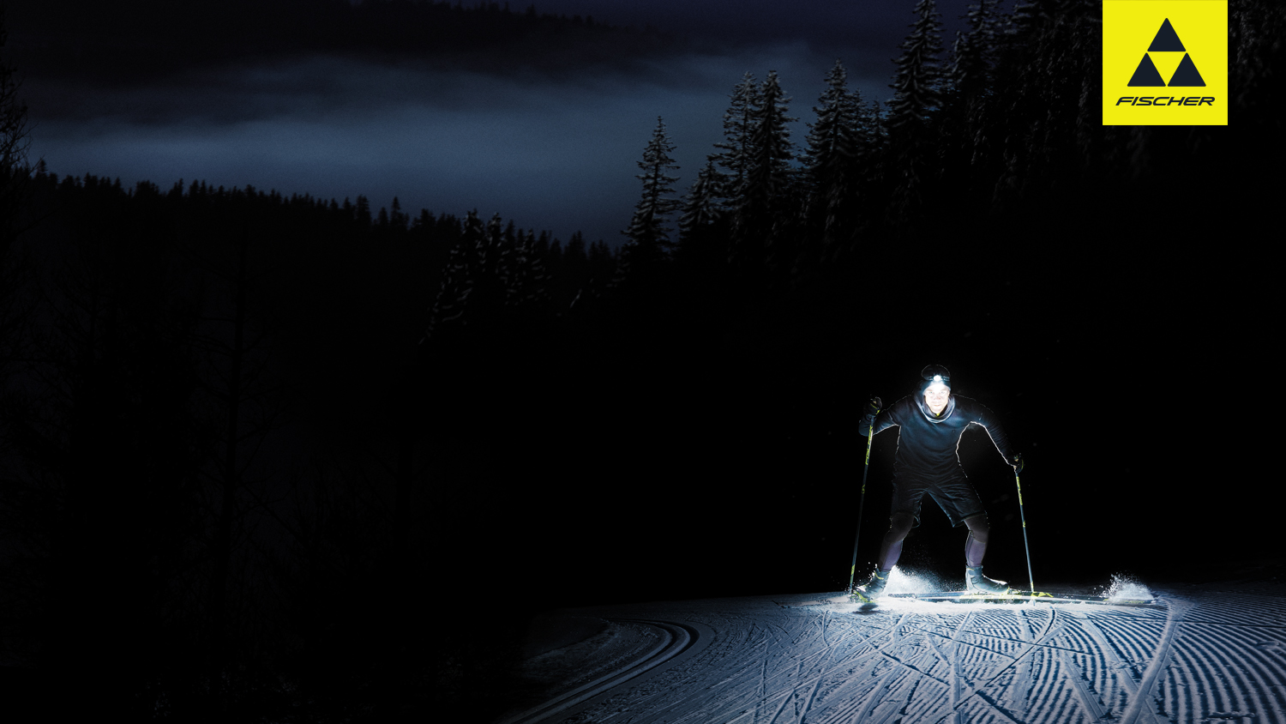
АКСЕССУАРЫ
SEASON 19|20

Slide 25
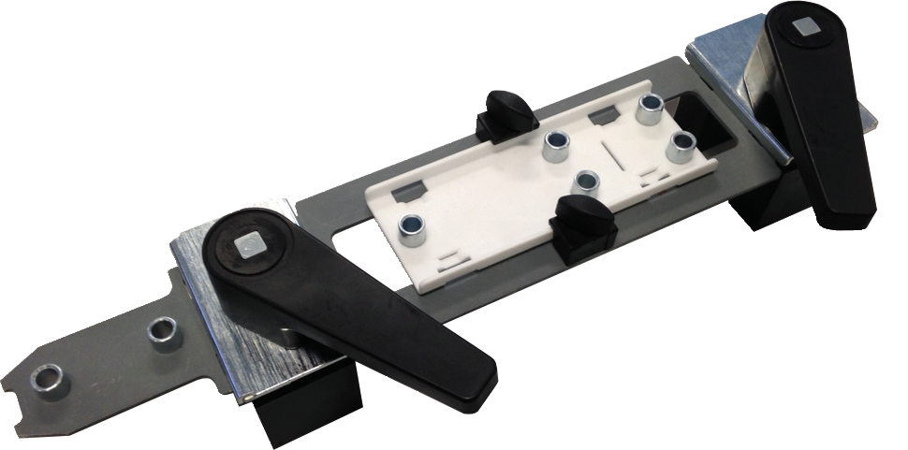
JIG ROLLERBINDING кондуктор для установки креплений на лыжероллеры
MOUNTING JIG ROLLERBINDING
ИНФОРМАЦИЯ
Универсальный кондуктор для установки лыжероллерных креплений Turnamic на шурупах.
Артикул: S90017
Line Up 19|20 // Nordic // Лыжные крепления // Аксессуары

Slide 26
ПЛАТФОРМА НА ШУРУПАХ (SMP) BLACK
ПЛАТФОРМА НА ШУРУПАХ (SMP) BLACK
ПРЕИМУЩЕСТВА ДЛЯ ПОТРЕБИТЕЛЕЙ
ИНФОРМАЦИЯ
Платформа IFP на шурупах для установки на гладкие лыжи и лыжероллеры, позволяет использовать крепления Turnamic. Установка по кондуктору SNS.
Артикул: S90117 Вес: 130 g
Line Up 19|20 // Nordic // Лыжные крепления // Аксессуары

Slide 27
ПЛАТФОРМА НА ШУРУПАХ JR (SMP-JR) BLACK
ПЛАТФОРМА НА ШУРУПАХ JR (SMP-JR) BLACK
ПРЕИМУЩЕСТВА ДЛЯ ПОТРЕБИТЕЛЕЙ
ИНФОРМАЦИЯ
Платформа IFP JR на шурупах для установки на гладкие лыжи и лыжероллеры, позволяет использовать крепления Turnamic. Короткие саморезы для детских и юниорских ростовок. Установка по кондуктору SNS.
Артикул: S90217 Вес: 130 g
Line Up 19|20 // Nordic // Лыжные крепления // Аксессуары

Slide 28
ЗАЩИТА ПЛАТФОРМЫ IFP YELLOW
ЗАЩИТА ПЛАТФОРМЫ YELLOW
ПРЕИМУЩЕСТВА ДЛЯ ПОТРЕБИТЕЛЕЙ
ИНФОРМАЦИЯ
Защита платформы IFP при нанесении структуры на беговые лыжи. Крепится без инструментов.
Артикул: S90317
Line Up 19|20 // Nordic // Лыжные крепления // Аксессуары

Slide 29
ДЕМОПЛАСТИНА IFP
ДЕМОПЛАСТИНА IFP
ПРЕИМУЩЕСТВА ДЛЯ ПОТРЕБИТЕЛЕЙ
ИНФОРМАЦИЯ
Демопластина IFP (Integrated Fixation Plate) для презентации и демонстрации креплений Turnamic. Удобно использовать для образцов в магазинах.
Артикул: S90417
Line Up 19|20 // Nordic // Лыжные крепления // Аксессуары

Slide 30
ДЕМОПЛАСТИНА IFP JR
ДЕМОПЛАСТИНА IFP JR
ПРЕИМУЩЕСТВА ДЛЯ ПОТРЕБИТЕЛЕЙ
ИНФОРМАЦИЯ
Демопластина IFP JR (Integrated Fixation Plate) для презентации и демонстрации креплений Turnamic. Удобно использовать для образцов в магазинах.
Артикул: S90517
Line Up 19|20 // Nordic // Лыжные крепления // Аксессуары

Slide 31
ЛЫЖЕРОЛЛЕРЫ
SEASON 19|20

Slide 32
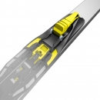
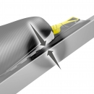
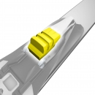
ROLLERSKI SKATE BLACK YELLOW
4000 P
ROLLERSKI SKATE BLACK YELLOW
ПРЕИМУЩЕСТВА ДЛЯ ПОТРЕБИТЕЛЕЙ
ИНФОРМАЦИЯ
Специализированные коньковые крепления для лыжероллеров, устанавливаются с помощью шурупов для надежного и безопасного катания. Качественные шурупы Torx входят в комплект.
Безопасная установке, легко использовать. Низкопрофильные Прямая передача энергии
Артикул: S75518 Флексор: Skate Фиксация: ручная Вес: 250 g
ТЕХНОЛОГИИ
ОСНОВНЫЕ ТЕХНОЛОГИИ
Skating Flexor Low Profile Torsion-proofed body
Turn Lock
Torsion-proofed body
Low Profile
Skating Flexor
Line Up 19|20 // Nordic // Лыжные крепления // Лыжероллеры

Slide 33
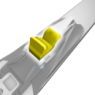
ROLLERSKI CLASSIC BLACK YELLOW
4000 P
ROLLERSKI CLASSIC BLACK YELLOW
ПРЕИМУЩЕСТВА ДЛЯ ПОТРЕБИТЕЛЕЙ
ИНФОРМАЦИЯ
Специализированные классические крепления для лыжероллеров, устанавливаются с помощью шурупов для надежного и безопасного катания. Качественные шурупы Torx входят в комплект.
Безопасная установке, легко использовать. Низкопрофильные Прямая передача энергии
Артикул: S75618 Флексор: Classic Фиксация: ручная Вес: 250 g
ТЕХНОЛОГИИ
ОСНОВНЫЕ ТЕХНОЛОГИИ
Classic Flexor Low Profile Torsion-proofed body
Turn Lock
Torsion-proofed body
Low Profile
Classic Flexor
Line Up 19|20 // Nordic // Лыжные крепления // Лыжероллеры

